Slide 1


Báo cáo thực tập chuyên môn
XÂY DỰNG ỨNG DỤNG TRÌNH DUYỆT WEB BẰNG WINFORM C#
ĐỀ TÀI:

Slide 2

About Us
Giảng viên hướng dẫn: ThS. PHẠM THỊ MIÊN
Sinh viên thực hiện: LÊ NGUYỄN THÁI KHANG
Lớp: CÔNG NGHỆ THÔNG TIN K59
Khóa: K59

Slide 3

MÔ TẢ ĐỀ TÀI
CÁC CHỨC NĂNG CƠ BẢN
Chức năng nâng cao
Kết luận

Slide 4

Mô tả đề tài
Tổng quan
Web browser là một phần mềm ứng dụng để truy xuất, trình diễn và chuyển các nguồn thông tin (information resource) trên mạng hệ thống mạng toàn cầu (World Wide Web). Một nguồn thông tin được nhận dạng bởi một Uniform Resource Identifier (URI) và có thể là một trang web, phim - video, hình ảnh (images) hoặc các mẫu
Các trình duyệt với mục đích là để truy cập vào hệ thống mạng toàn cầu, các trình duyệt còn được xử dụng để truy cập các thông tin được cung cấp bởi các web servers (máy chủ web) trong hệ thống mạng riêng hoặc các tài liệu (files) đến các hệ thống file (file system). Hoặc cũng được dùng để tiết kiệm tài nguyên thông tin cho các hệ thống lưu trữ file

Slide 5
Mô tả đề tài
Mục tiêu nghiên cứu
Xây dựng một trình duyệt web với những chức năng cơ bản cần thiết .
Sử dụng Http request của thư viện Xnet để lấy trực tiếp IP và Port từ 1 trang web.
Thay đổi Proxy của máy bằng các IP và Port được lấy về và làm cho máy chủ không thể xác định được chính xác địa chỉ của người truy cập.
Ứng dụng nhận dạng ký tự quan học Optical Character Recognirion để quát văn bảng hình ảnh sang văn bản có thể chỉnh sửa.

Slide 6
Một số chức năng cơ bản
Các nút điều hướng cơ bản như : tiến tới , trà về , tải lại trang , truy cập , dừng tải ,…
Thêm đường dẫn vào mục ưa thích hoặc thêm vào linkbar hiển thị phía trên các tab duyệt web.
Lưu trữ và truy cập trang web từ phần lịch sử (history).
Một số tùy chọn setting cơ bản như cỡ chữ , màu nền, …
Xem source html của trang web mình truy cập.
Xem và in trang.
Chức năng thay đổi proxy để máy chủ không xác định dược địa chỉ truy cập.
Chức năng OCR dung để web những văn bản hình ảnh thành văn bản có thể chỉnh sửa được.

Slide 7
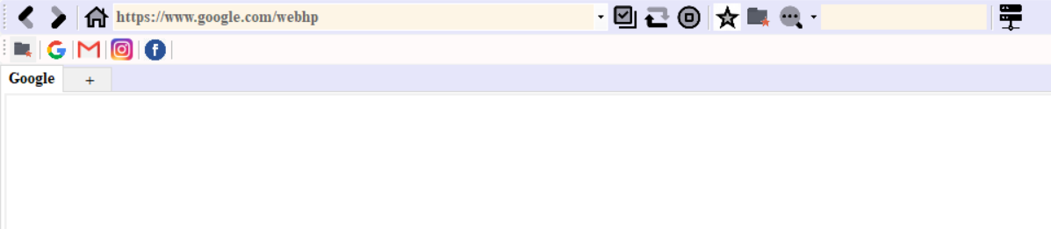
Các chức năng cơ bản .
Thay proxy
Các phím điều hướng cơ bản
Trở về
Tiến tới
Home
linkbar
Go
Refresh
Stop
Add favorite
Open favorite and history

Slide 8

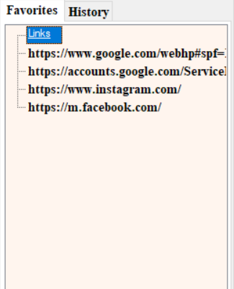
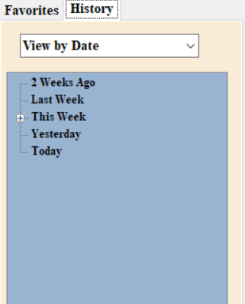
Favorite and history
favorites
History
Tất cả những dữ liệu của favorites và history đều được lưu bằng file XML

Slide 9
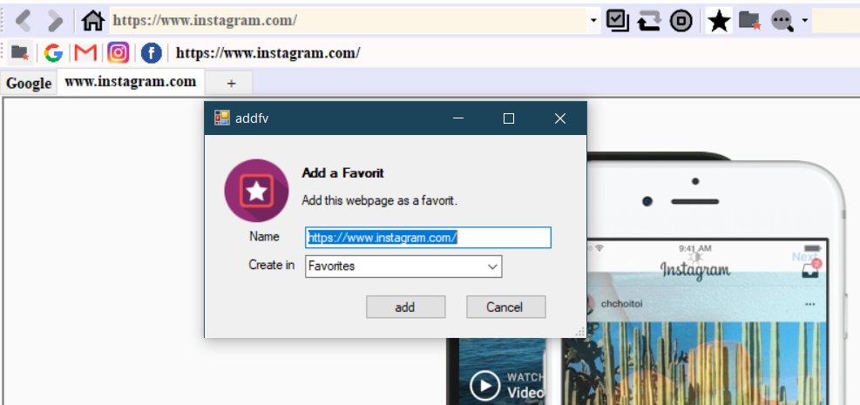
Thêm đường dẫn vào linkbar

Slide 10
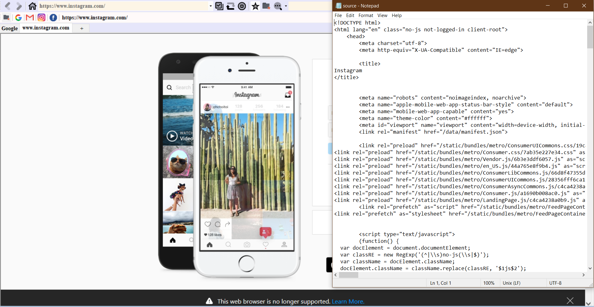
Chức năng xem source code của một trang web bất kỳ

Slide 11
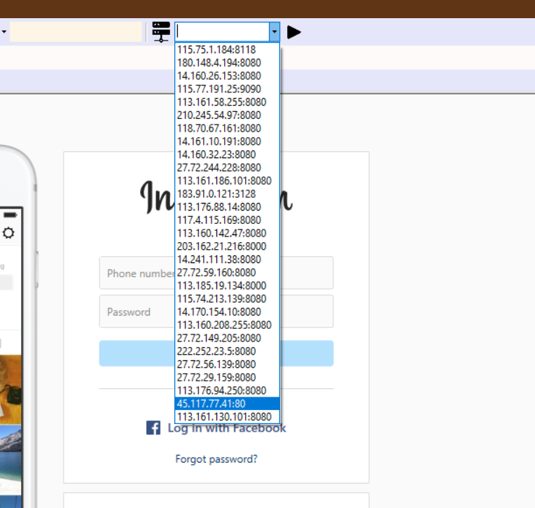
CHỨC NĂNG NÂNG CAO
Thay đổi proxy để máy chủ không thể xác định chính xác địa chỉ của người dùng.
.
Khi ta dùng chức năng thay đổi proxy bằng cách nhấn vào nút được khoanh tròn trên ảnh thì một combobox sẽ hiện ra và trong đó sẽ có một danh sách các IP và Port để mình lựa chọn thay thế .
Những IP và Port đó luôn được cập nhật liên tục dựa theo trang web https://spys.one/free-proxy-list/VN/ .
Để có được danh sách IP và Port đó thì chúng ta cần xử dụng HTTP request của thư viện xNet.

Slide 12
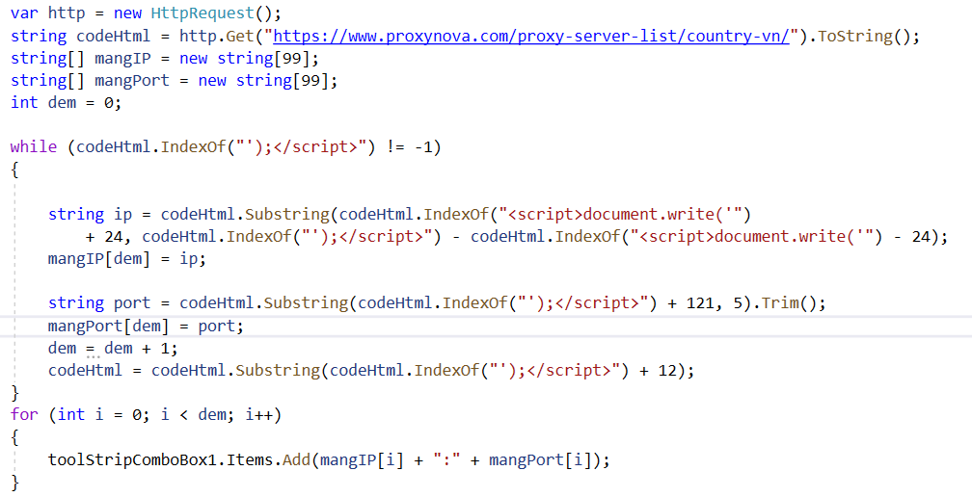
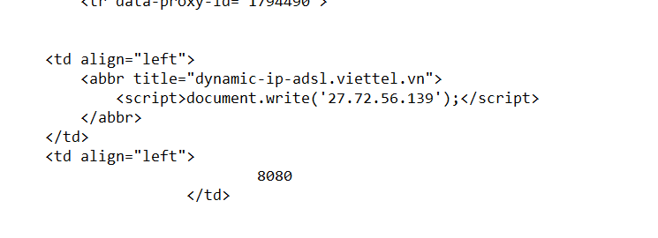
Cách lấy IP và Port từ một trang web bằng Http Request.

Slide 13
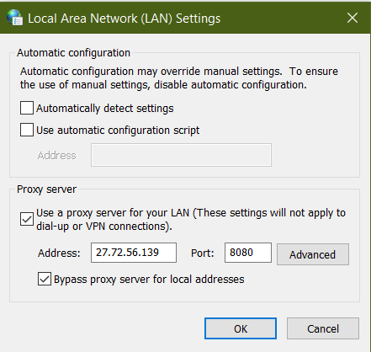
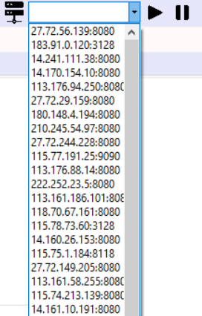
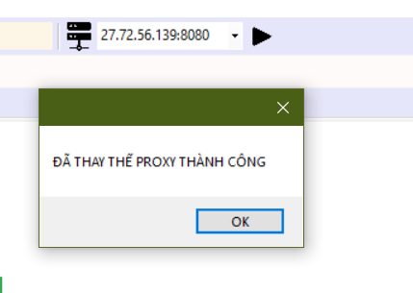
Thay Proxy của máy.
IP và Port đã thay thế vào máy
Danh sách IP và Port
Chọn IP và Port thay thế

Slide 14
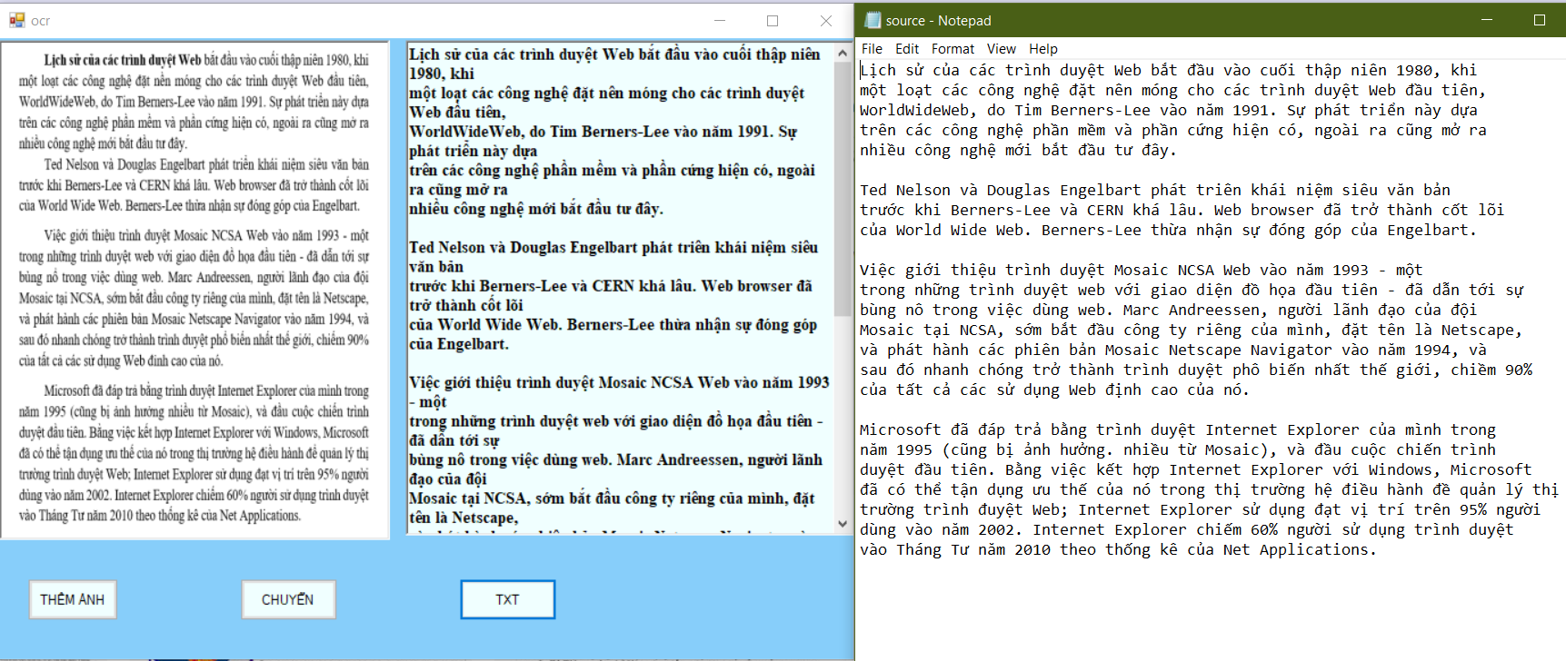
Chức năng nâng cao
Optical Character Recognition (OCR)

Slide 15
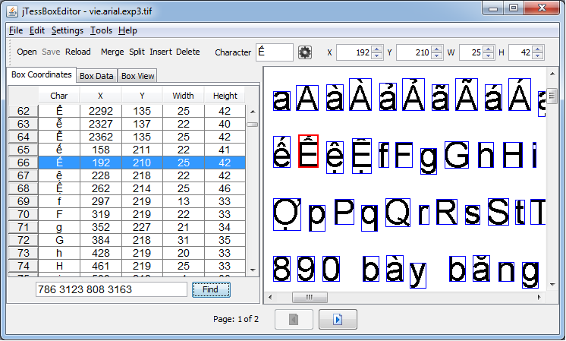

Optical Character Recognition (OCR)
Thư viện Tesseract của Google
Thư viện Tesseract của Google

Slide 16
Kết quả
Nguyên cứu và thực hiện thành công các ứng dụng của winform C# để xây dựng một trình duyệt web với những chức năng cơ bản cần có.
Hoàng thành nghiên cứu http request để lấy địa chỉ IP và Port từ một trang web cung cấp proxy về để thực hiện chức năng thay proxy của máy khi truy cập web làm cho máy chủ không xác định được địa chỉ IP.
- Hoàn thành các chức năng ban đầu đề ra kèm theo đó là chức năng nhận dạng ký tự quan học OCR dựa trên thư viện Tesseract.

Slide 17
Vấn đề còn tồn tại
- Hệ thống quản lý còn gặp nhiều thiếu sót trong việc sử lý các sự kiện cần thiết cũng như gặp khó khăn khi truy cập các trang web động.
- Chưa thực sự dễ sử dụng cho người dùng, nhiều trường hợp thực tế áp dụng vào khi sử dụng vẫn chưa thực sự hiệu quả .
- Thiếu sót một số chức năng tiện lợi so với những trình duyệt thông dụng hiện nay.
- Khi thay đổi Proxy thì chỉ truy cập được mạng bằng những địa chỉ IP trong nước. đối với IP nước ngoài thì vẫn chưa sử dụng được.

Slide 18
Hướng phát triển
Trong tương lai khi có đầy đủ thời gian và kiến thức em sẽ xây dựng hệ thống trình duyệt với đầy đủ chức năng.
Có thể thêm những chức năng tiện ích mà những trình duyệt hiện nay đang có .
- Linh hoạt, thân thiện hơn cho người sử dụng.

Slide 19



Image SLide
THANK YOU
+392203700
5951071043@st.utc2.edu.vn

